Slide 1
BİL 423 PROGRAMLAMA DİLLERİ DERSİ DÖNEM SONU ÖDEVİ SUNUMU
GRUP 7 – SCALA PROGRAMLAMA DİLİ
ÖDEVİ HAZIRLAYANLAR
19060381 – Yasin Ünal
19060374 – Kadir Emre Özer
19061041 – Osman Büyükşar
19060912 – Ahmed Furkan Kaymak

Slide 2


Slide 3

Scala Programlama Dili
Scala , programlamayı özlü, zarif ve güvenli bir şekilde ifade etmek için tasarlanmış, çok yönlü , ölçeklenebilir, modern ve çoklu paradigmaya sahip genel amaçlı bir dilidir.
Scala , Java diline çok benzerdir ve tasarım kararlarının çoğu Java eleştirilerini ele almaktır.

Slide 4
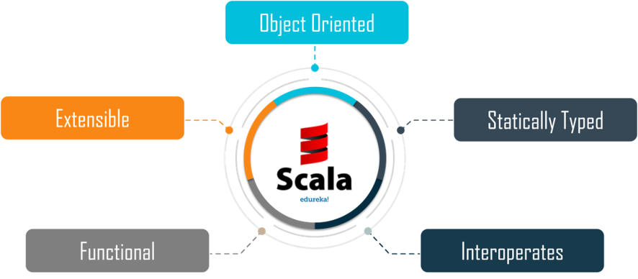
Farklı platformlarda çalışabilmesi , çoklu paradigmalı olması , Java ile birlikte çalışabilmesi , kolay okunabilirliği , sade sözdizimi , verimli kodlama imkanı , güçlü bir statik dil olması,dili güçlü kılan özelliklerdendir.
Scala, nesne yönelimli ve fonksiyonel dillerin özelliklerini sorunsuz bir şekilde bütünleştirir.

Slide 5
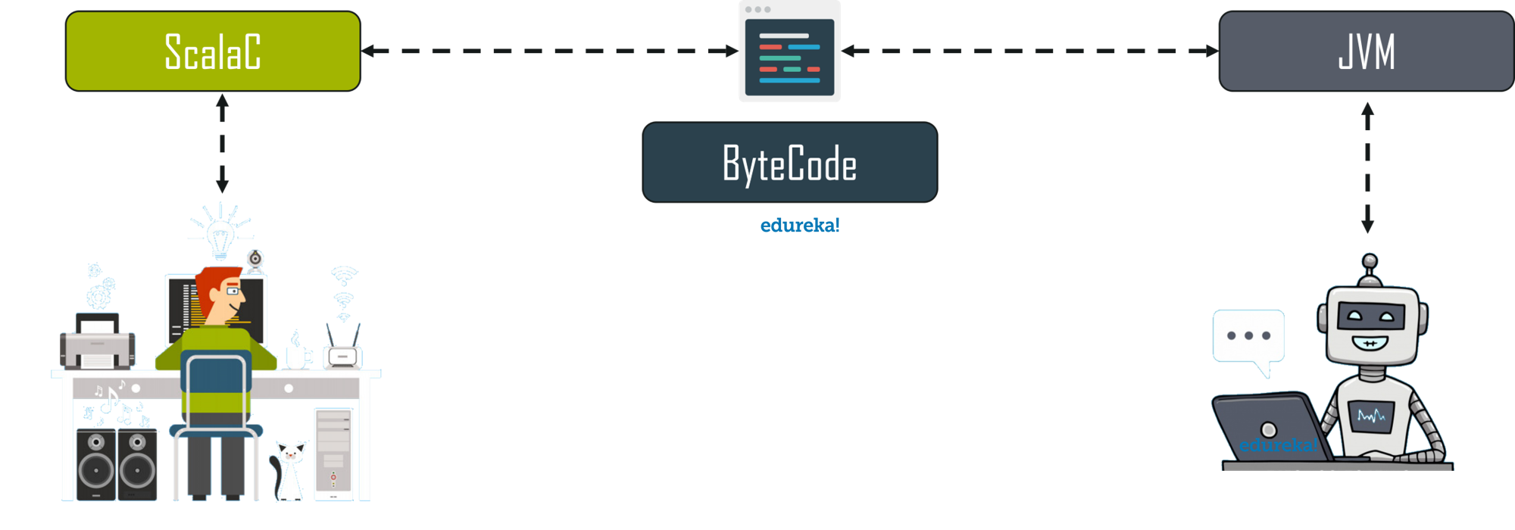
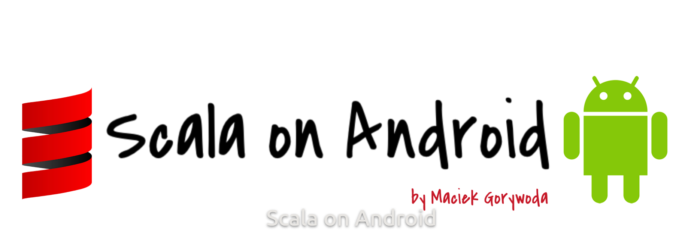

Scala, Java platformu üzerinde çalışabilen bir dildir.
Dalvik bayt koduna da çevrilebilir.
Bu yüzden Android geliştirmeye uygundur.

Slide 6


Farklı kullanım alanları vardır. Başlıca web ile mobil uygulamaları , büyük veri ve veri işleme uygulamaları , işletme yazılımları ve mobil uygulamalarda kullanılır.
Derleyici ve kütüphaneleri de dahil Apache lisansı altında yayınlanmıştır.

Slide 7

Dilin Tarihçesi
Martin Odersky daha öncesinde javac derleyicisi üzerinde çalışmıştı.
Daha sonrasında Scala’yı geliştirme fikri doğdu. 2001 yılında geliştirilmeye başlandı ve 2004 yılında Java platformunda halka açık bir şekilde yayınlandı.
2006 yılında ikinci sürümü yayınlandı.
2011 yılında Scala ekibi, büyük bir araştırma hibesi aldı. Bu tarihten sonra dil daha hızlı gelişmeye devam etti.

Slide 8
Scala Dilinin Özellikleri
Okuması ve yazması kolay olan , sade ve çok yönlü bir sözdizimine sahiptir.
Soyutlamaların tanımlanmasında esnektir.
Test edilmesi ve yeniden kullanılması kolaydır.
Verimli kodlamaya izin verir. Hata yakalama için tür çıkarımı özelliği vardır.
Güçlü statik tiplemelidir (Sanılanın aksine dinamik değildir). Bu bir değişkenin türünün , derleme zamanında bilinmesi gerektiği anlamına gelir. Daha verimli kod sağlar ve geliştirme sürecinde ilgili hataların yakalanmasına yardımcı olabilir.

Slide 9
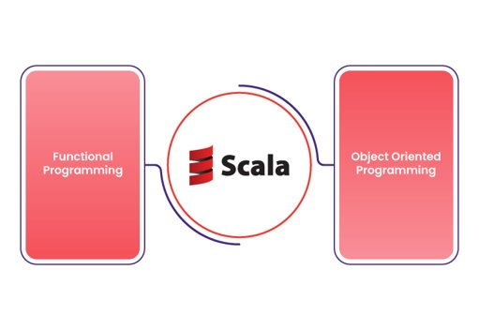
Eşzamanlı programlama desteğine sahiptir. Yukarıdan aşağıya yaklaşımı izler. Programların her biri birden fazla parçaya bölünerek işlenebilir. Bu sayede çok thread’li paralel programlanmış programlar yazılabilir.
Scala genel amaçlı kullanılan hibrit bir dildir. Yani hem fonksiyonel özellikleri barındıran , hem nesne yönelimli, hem de emir esaslı bir dildir. Bu özellikleri esnek bir şekilde bir araya getirir.

Slide 10
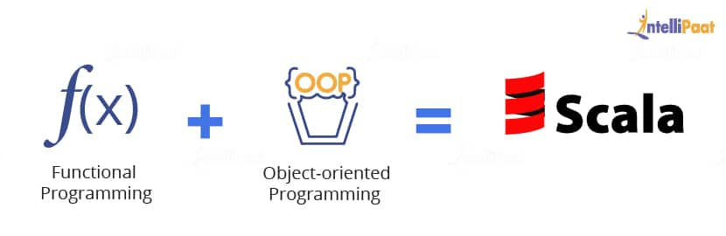
İşlevsel veya fonksiyonel bir dil olması : Yani işlevin birinci sınıf değerler olarak kullanılmasını destekler. Bu kodun nasıl yapması gerektiğinden çok ne yapması gerektiğine odaklanan daha bildirimsel bir programlama stili sağlar.
Nesne yönelimli olması : Sınıfların, özelliklerin ve nesnelerin tanımlanmasına izin verir. Scala’da her şey nesnedir. Gerçek dünya kavramlarını sezgisel bir şekilde modellemeyi mümkün kılar.

Slide 11

Java desteği
Java dili ile ortak kullanılabilirlik özelliği vardır. Sorunsuz bir şekilde Java kodu ile etkileşime girebilir.
Scala kaynak kodu Java bayt koduna derlenebilir. Ardından bir Java sanal makinesi’nde (JVM) çalıştırılabilir.
Bu sayede Java kütüphanelerini ve framework’leri Scala içerisinde kullanılabilir.
Diğer Teknolojiler
.NET Framework’leri ile iyi çalışabilecek şekilde tasarlanmıştır.
Bir tarayıcıda çalıştırılabilir. Çünkü Javascript’e derlenebilir.
Hızlı derlenebilme için LLVM teknolojisini destekler.

Slide 12

Hangi Alanlarda Kullanılır
Scala programlama dilinin kullanım alanları çeşitlidir ve dilin çok yönlülüğü nedeniyle farklı alanlarda kullanılabilir. Aşağıda, Scala programlama dilinin kullanım alanlarının bazıları verilmiştir:

Slide 13

Web uygulamaları
Java Virtual Machine (JVM) üzerinde çalışması nedeniyle, web uygulamaları geliştirme konusunda oldukça etkili bir dil olabilir. Scala programlama dilinin çok yönlülüğü, web uygulamalarında kullanılabilecek çeşitli özellikleri barındırmasına yardımcı olur. Örneğin, Scala programlama dilinde, sınıflar, nesneler ve traitler gibi özellikler kullanılabilir ve bu özellikler, web uygulamalarında etkili bir şekilde kullanılabilir.

Slide 14

Veri Bilimi ve Makine Öğrenimi
Scala programlama dili, veri işleme konusunda oldukça etkili bir dil olması nedeniyle, Big Data işleme alanında da kullanılabilir. Özellikle, Scala programlama dilinin, Apache Spark gibi Big Data işleme platformları ile bütünleşik çalışması nedeniyle, Big Data işleme konusunda etkili bir dildir. Scala programlama dilinin, veri işleme konusunda çok yönlülük sağlaması ve performansının yüksek olması nedeniyle, Big Data işleme alanında sıklıkla tercih edilir.

Slide 15
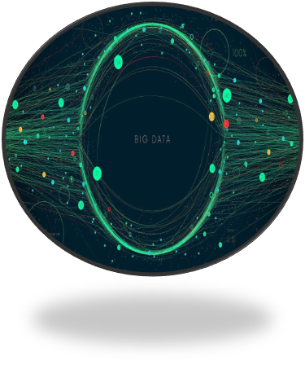
Big Data
Scala programlama dilinin, veri işleme konusunda oldukça etkili bir dil olması nedeniyle, Big Data işleme alanında da kullanılabilir. Özellikle, Apache Spark gibi Big Data işleme platformları ile bütünleşik çalışması nedeniyle, Big Data işleme konusunda etkili bir dil olabilir. Scala programlama dilinin, veri işleme konusunda çok yönlülük sağlaması ve performansının yüksek olması nedeniyle, Big Data işleme alanında sıklıkla tercih edilir.

Slide 16

Mobil Uygulama
Mobil uygulamalar: Dil, mobil uygulamalar geliştirme konusunda da etkili olabilir. Özellikle, Android Studio gibi mobil uygulama geliştirme ortamları ile bütünleşik çalışması nedeniyle, mobil uygulamalar geliştirme konusunda kullanılabilir.

Slide 17

İşletme yazılımı
JVM üzerinde çalışması nedeniyle, işletme yazılımı alanında da kullanılabilir. Özellikle, Scala programlama dilinin, Java ile uyumlu çalışması nedeniyle, işletme yazılımı alanında tercih edilebilir. Çok yönlülüğü ve performansı nedeniyle avantaj sağlar.

Slide 18
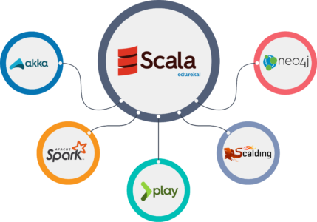
Kütüphane ve Frameworkler
Scala programlama dilinde, çeşitli framework ve kütüphaneler mevcuttur. Aşağıda, Scala dilinde kullanılabilecek bazı önemli framework ve kütüphanelerin bir listesi verilmiştir:
Play Framework: Bu framework, çok yönlü ve etkileşimli web uygulamaları oluşturmak için kullanılabilir.
Akka: Bu framework, esnek ve ölçeklenebilir bir actor modeli tabanlı uygulama oluşturmak için kullanılabilir.
Scalaz: Bu kütüphane, Scala dilinde işlevsel programlama desteği sağlar.
ScalikeJDBC: Bu kütüphane, Scala dilinde JDBC tabanlı veritabanı erişimini kolaylaştırır.
Slick: Bu kütüphane, Scala dilinde veritabanı erişimini ve işlemeyi kolaylaştıran bir araçtır.

Slide 19
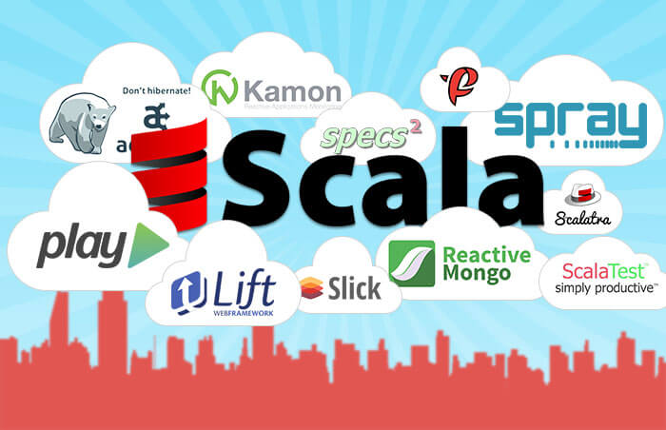
Kütüphane ve Frameworkler
scala-async: Bu kütüphane, Scala dilinde asenkron programlama desteği sağlar.
scala-parser-combinators: Bu kütüphane, Scala dilinde parser oluşturmayı kolaylaştırır.
scala-swing: Bu kütüphane, Scala dilinde masaüstü uygulamaları oluşturmak için kullanılabilir.
Diğer yandan Scala dilinin çok önemli bir framework’ü daha vardır. Bu framework Spark’tır.

Slide 20

Apache Spark, distribütörel veri işleme motoru olarak kullanılan bir framework’tür. Spark, veri işleme, veri madenciliği ve veri analitiği gibi işlemler için kullanılır. Spark, veri işlemeyi hızlı bir şekilde gerçekleştirir ve büyük veri setlerini işlemeye uygundur.
Çeşitli veri kaynaklarından veri toplama, veri temizleme, veri madenciliği ve veri analitiği gibi işlemleri yüksek performanslı bir şekilde gerçekleştirir.
Spark, çeşitli programlama dilleriyle (Java, Scala, Python gibi) kullanılabilir ve birçok çeşitli veri depolama sistemleriyle (Hadoop HDFS, Amazon S3 gibi) uyumludur. Spark, ayrıca birçok çeşitli veri depolama sistemlerine (relational veritabanları, NoSQL veritabanları gibi) erişim sağlar.
Spark, veri işleme işlemleri için kullanılabilecek çeşitli araçlar içerir. Bu araçlar arasında, SQL sorguları, veri madenciliği modelleri, stream işleme gibi araçlar bulunur.
Çeşitli veri yapılarını (dataframe, dataset gibi) destekler. Veri işleme işlemlerinde farklı veri depolama sistemlerinden veri çekme ve veri yazma işlemlerini destekler.
Veri bütünlüğünü ve güvenliğini sağlamaya yönelik özellikler sunar. Veri değişikliklerini izleme ve veri geri yükleme gibi özellikler sunar.
İşlemlerinde paralel işleme özelliği sunar. Bu sayede, veri işleme işlemleri daha hızlı gerçekleştirilebilir ve büyük veri setleri daha hızlı işlenebilir.

Slide 21
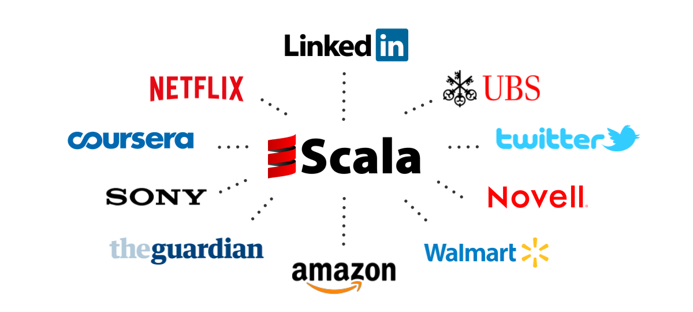

Slide 22
Scala Dilinin Semantic Bilgileri
Scala dilinin parser'ı, Scala dilinin kodlarını, dilin kendi kurallarına göre yazılmış olan sözdizimi (syntax) kurallarına göre ayrıştırır ve bu ayrıştırma sonucu oluşan verileri, dilin özel bir anlamı olan semantik verilere dönüştürür. Bu semantik veriler, Scala dilinin kodlarının anlamını ifade eder ve bu veriler, bilgisayar tarafından anlaşılır bir şekilde saklanır ve işlenir.

Slide 23
Scala Dilinin Semantic Bilgileri
Lexical Analiz: Dilin kodlarının dilin kendi kurallarına göre yazılmış olan sözdizimi (syntax) kurallarına göre ayrıştırılması sürecine verilen isimdir. Lexical analysis süreci, dilin kodlarını, dilin sözdizimi (syntax) kurallarına göre ayrıştırır ve bu ayrıştırma sonucu oluşan verileri, dilin özel bir anlamı olan semantik verilere dönüştürür.
Scala dilinde, lexical analiz süreci, Scala dilinin parser'ı tarafından yapılır. Scala parser'ı, dilin kodlarını dilin sözdizimi (syntax) kurallarına göre ayrıştırır ve bu ayrıştırma sonucu oluşan verileri, dilin özel bir anlamı olan semantik verilere dönüştürür. Bu sayede kodlar, dilin anlamını ifade eden semantik verilere dönüştürülür , bilgisayar tarafından anlaşılır ve çalışır hale gelir.
Semantik Analiz: Dilin anlamını ifade eden verileri inceleme sürecine verilen isimdir. Semantik analiz süreci, dilin kodlarının anlamını belirler ve bu verileri, dilin özel bir anlamı olan semantik verilere dönüştürür.

Slide 24
Scala Dilinin Semantic Bilgileri
Oluşan birimler ise aşağıdakine benzer yapılardır.
Lexeme: Lexeme (lexem), dilin sözdizimi (syntax) kurallarına göre ayrıştırılan dilin kodlarının en küçük anlamlı birimlerine verilen isimdir. Örneğin, Scala dilinde "val" ve "a" kelimeleri lexeme olarak kabul edilir.
Token: Token, dilin lexeme'lerinin bir araya gelerek oluşturduğu dilin sözdizimi (syntax) kurallarına uygun birimlere verilen isimdir. Örneğin, Scala dilinde "val a = 10" ifadesi bir token olarak kabul edilir.

Slide 25
Temel Syntax(Sözdizimi):
BüyüKüçük Harfe Duyarlı - Yani bu demek oluyor ki Scala dilinde Hello ve hello tanımlayıcıları farklı anlamlara gelebilir.
Sınıf(Class) İsimleri Bütün sınıf isimlerinin ilk harfi mutlaka büyük harf olmalıdır.
Eğer sınıf ismini oluşturmak için birkaç kelime kullanılıyorsa, her kelimenin baş harfi büyük olmalıdır.
Örneğin: class MyFirstScalaClass
Metot İsimleri Bütün metot isimleri küçük harf ile başlamalıdır.
Eğer metot ismi birkaç kelimeden oluşuyorsa ilk kelimeden sonraki kelimeler büyük harfle başlamalıdır.
Örneğin: def myMethodName()
Program Dosyasının İsmi Program dosyasının ismi obje(object) ismi ile tamamen aynı olmalıdır.
Dosyayı kaydederken objenin(object) ismini kullanarak kaydetmelisiniz(unutmayın Scala büyük-küçük harfe duyarlıdır) ve dosya isminin sonuna ‘.scala’ uzantısını eklemelisiniz. (Eğer objeniz ile dosyanızın ismi eşleşmezse programınız derlenmeyecektir).
Örneğin: Objenin isminin ‘HelloWorld’ olduğunu varsayarsak, kaydedeceğiniz dosyanın ismini ‘HelloWorld.scala’ olarak kaydetmelisiniz.
def main(args: Array[String]) - Scala programı işlemeye her Scala programının zorunlu parçası olan main() metodundan başlar.

Slide 26
Scala Parser
Genellikle bir parser konusu açıldığında aklımızda ün kazanmış diyebileceğimiz yacc, Bison ya ANTLR gibi C ve Java’da yazılmış ayrıştırıcılar gelmektedir fakat bu ayrıştırıcılar kendilerine has programlama dillerini çalıştırmak için tasarlanmışlardır.Bu yaklaşım ayrıştırıcıların kullanım kapsamını kısıtlamaktadır.Bu nedenden dolayı Scala bu duruma eşsiz ve çözüm üreten bir alternatif sağlamaktadır.

Slide 27
Scala Parser(devam)
Scala’da ayrıştırma işlemi yapılırken birleştiriciler kullanılır(combinators).Birleştiriciler basit fonksiyonları girdi olarak alan sonrasında onları birleştiren daha karmaşık fonksiyonlardır.
Scala yorumlayıcı her bir BNF kuralını bir parser fonksiyonu gibi yorumlar ve operatörleri yüksek öncelikli olarak sıralar.

Slide 28
Kombinatör
Aşağıda Scala diline aritmetik ifadelere özgü birkaç EBNF kuralı görülmektedir:
expr ::= term {"+" term | "-" term}.
term ::= factor {"*" factor | "/" factor}.
factor ::= ?FloatingPointNumber | "(" expr ")"

Slide 29
Kombinatör(Devam)
Bu ifadeleri bir birleştirici(combinator) ile Scala’da ifade etmek istersek:
import scala.util.parsing.combinator._
class Arith extends JavaTokenParsers
{
def expr: Parser[Any] = term~rep("+"~term | "-"~term)
def term: Parser[Any] = factor~rep("*"~factor | "/"~factor)
def factor: Parser[Any] = floatingPointNumber | "("~expr~")"
}

Slide 30
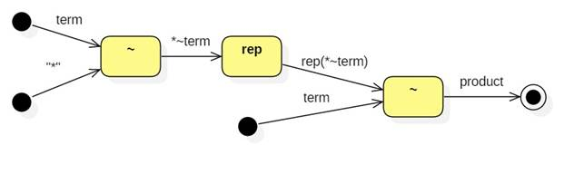
Kombinatör(Devam)

Slide 31
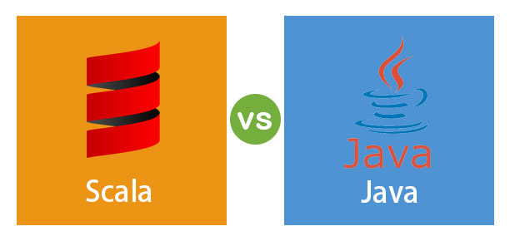
Scala vs Java

Slide 32
Scala Ve Java Arasındaki Temel Farklar
Scala, statik olarak yazılan bir programlama dilidir, Java ise çok platformlu, ağ merkezli bir programlama dilidir.
Scala, modern eşzamanlılığı desteklemek için bir aktör modeli kullanırken Java, eşzamanlılık için geleneksel iş parçacığı tabanlı modeli kullanır.
Scala değişkenleri varsayılan olarak değişmez tiplerdir, Java değişkenleri ise varsayılan olarak değişken tiplerdir.
Scala lazy evaluationı desteklerken Java desteklemez.
Scala statik üyeler içermezken, Java statik üyeler içerir.
Scala, operatörün aşırı yüklenmesini desteklerken Java, operatörün aşırı yüklenmesini desteklemez.
Scala geriye dönük uyumluluk sunmazken, Java geriye dönük uyumluluk sunar.
İç içe kod nedeniyle Scala daha az okunabilirken, Java daha okunabilir.
Scala çerçeveleri Play ve Lift, Java çerçeveleri ise Spring, Grails ve çok daha fazlasıdır.

Slide 33
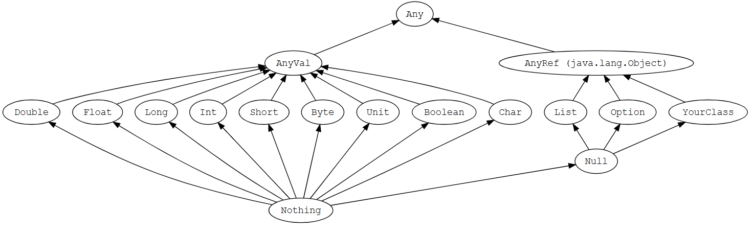
Veri Tipleri Ağacı

Slide 34
Alt Türler
Any tüm türlerin süper tipidir (supertype) ve aynı zamanda top-type olarak da adlandırılır. Equals , hashCode ve toString gibi metodları tanımlar.
AnyVal : İlkel veri tiplerinin tümünü kapsayan bir üst sınıftır. Programlama dilinin işleme kapasitesini arttırmak için tasarlanmıştır ve performans açısından daha iyi çalışır.
AnyRef : Referans tiplerini tek bir çatı altında toplayan üst referans sınıfıdır.Programlama dilinin işleme kapasitesini arttırmak için tasarlanmıştır ve performans açısından daha yavaş çalışır.Java dilindeki Object değişkeni gibi düşünülebilir.

Slide 35
Alt Türler(Devam)
Null : Bir referans değişken tipidir.Değişkenin herhangi bir adresi işaret etmediğini belirtmek için kullanılır.
Nothing : Değişken tiplerinin yapı taşıdır.Adından da anlaşılabiliceği üzere bir hiçliktir.Bir değer taşımaz ancak C dilindeki void gibi düşünülmemelidir.
Unit : Eğer bir fonksiyon geriye değer döndürmüyorsa dönüş tipi olarak Unit kullanılmalıdır.Java'daki void'e benzetilebilir.

Slide 36
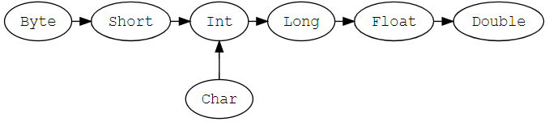
Tip Dönüşüm Şablonu(Type-Casting)

Slide 37
Tip Dönüşümleri(Devam)
Aşağıda küçük birkaç tip dönüşümü örneği görülmektedir.
val b: Byte = 127
val i: Int = b // 127
------------------------------
var ch : Char = 'A' var
char_casting: Int = ch println(char_casting)
//Çıktı -> 65 (ASCII A = 0x65)

Slide 38
Statik ve Dinamik Tipleme
Scala dilinde ne kadar sözdizimi devingen tipleme tarzında olsa da dil tamamıyla durağan tiplemelidir.Yazım sırasındaki bu devingen yazma tarzı DERLEME sırasında durağan tiplemeye çevirilmektedir.Peki Scala geliştiricileri kendi dillerini nasıl tanımlıyor?
Scala is a unique language in that it’s statically typed, but often feels flexible and dynamic.

Slide 39
Operatör Tipleri(Unary,Binary,Ternary)
Scala'da tek işlenenli(unary) tipinde iki tane operatör bulunmaktadır.Bunlar "!"(mantıksal değil) ve "~"(bitsel 1'e tümleyen) operatörleridir.
Üç işlenenli olarak kabul edilen tek operatörün kullanım tarzı:
val x = if (expression) variable1 else variable2 şeklindedir.
Bu kullanım tarzının bir operatör olarak kabul edilmesi bazı topluluk kullanıcıları tarafından tartışma konusudur.
Bu üç operatörün dışındaki tüm operatörler iki işlenenli operatörlerdir.

Slide 40
Değişken İsimlendirme Kuralları
Scala dili de genel değişken tanımlama kurallarını desteklemekte ve kendisine özel birkaç özelliğe sahiptir.Bunlardan birkaçı aşağıda listelenmiştir.
Değişken rezerve kelime içermemelidir.İçerse de bu bir ihlal değildir.
Değişken sembol olarak sadece _ ve $ içerebilir ayrıca $ ile başlayabilir.Diğer semboller(#,.&^) ihlal oluşturacaktır.
Unicode’u desteklediği için dile özgü harfler kullanılabilir ancak tavsiye edilmemektedir. “Ü Ğ I Ç “
Değişken tanımında boşluk bulunamaz. var merha ba : Int = 5 şeklinde bir tanımlama yapılamaz

Slide 41
Kapsam
Scala’da değişkenler tanımlandıkları yere göre üç farklı kapsama sahiptirler.
Fields (Alanlar) : Sınıf kapsamı içerisinde tanımlanmış değişkenlerdir.Sınıf içi metotların hepsi bu değişkenlere koşulsuz erişebilir.Field’lar sınıfın dışarısından da erişim belirtecine göre erişilebilir(getter).Bu tip değişkenler var veya val tiplemesiyle tanımlanabilir.

Slide 42
Kapsam(Devam)
Scala'da Fields kapsamına ait değişkenleri göstermek için aşağıda küçük bir kod parçası görülmektedir.
class FieldScope
{
var x = 10.3f // field
var y = 7f // field
def show() {
println("Value of y : "+y);
println("Value of x : "+x)
}
}

Slide 43
Kapsam(Devam)
Metot Parametreleri : Metota gönderilmiş olan parametrelerin kapsamıdır.Bu parametreler metot içerisinde kullanılabilir ancak metot parametresine işaret eden bir referans varsa bu değişken metot dışarısından da kullanılabilir.Aşağıda bu kapsama bir örnek görülmektedir
class MetotScope
{
def multiply(s1: Int, s2: Int) // s1 ve s2
{
var result = s1 * s2
println("Area is: " + result);
}
}

Slide 44
Kapsam(Devam)
Yerel Değişken : Metotların içerisinde tanımlanmış olan değişken türüdür.Sadece metotun içerisinden erişilebilir.Bu değişkenler var veya val tipinde olabilir.Bu kapsama bir örnek aşağıda görülmektedir.
class LocalVar
{
def multiply()
{
var(s1, s2) = (3, 80); // s1 ve s2 değişkenleri
var s = s1 * s2;
println("Area is: " + s)
}
}

Slide 45
Seçim İfadeleri
If – Else Bloğu
var x = 3
if(x == 3){
println("x == 3")
}else if(x == 4){
println("x == 4")
}else{
println("x not found")
}

Slide 46
Seçim İfadeleri(Devam)
Match Bloğu : Java ve C'deki switch-case bloğu gibi düşünülebilir.
val res = x match{
case 1 => "one"
case 2 => "two"
case 3 => "three"
case _ => "out of range" // varsayılan durum
}
println(res) // three

Slide 47
Seçim İfadeleri(Devam)
Try-catch Bloğu
try{
val input = new FileReader("input.txt")
}catch{
case ex:FileNotFoundException => println("The file doesn't exist in this directory")
}finally{
println("Going out of the try-catch block")
}

Slide 48
Döngüler
For Döngüsü
for(i<- 0 to 100){ //100'ü de yazdıracak
println(i)
}
for(i<- 0 until 100){ // 99'u yazdıracak (i<100)
println(i)
}

Slide 49
Döngüler(Devam)
While Döngüsü
var y = 33
while y < 44 do
println(y)
y+=1 // y++ söz dizimi desteklenmemektedir

Slide 50
Metotlar ve Fonksiyonlar
Scala’da bir metot tanımı şöyle yapılabilir:
def methodName(param1: Type1, param2: Type2): ReturnType =,
Eğer bir metot geriye bir değer döndürmeyecekse (Java dilindeki void gibi) geri dönüş değerine Unit yazılmadılır.
def printIt(a: Any): Unit = println(a)

Slide 51
Metotlar ve Fonksiyonlar(Devam)
var int1 = 1
var int2 = 0xFF
var int3 = 777L
def sum(a: Int, b: Int = 10): Int = a + b
println(sum(int2,int3.toInt)) //Çıktı ->1032 (777+255)
println(sum(int2)) //b gönderilmezse varsayılan olarak 10 alacaktır
def combine_strings(s1: String, s2: String) = s1 + s2
println(combine_strings("sedat ","akleylek"))// Çıktı -> sedat akleylek
Long tipinde parametre Int tipine geçirilmeye çalıştığı zaman hata oluşacaktır.

Slide 52
Metotlar ve Fonksiyonlar(Devam)
Lambda İfadesi(İsimsiz-Anonim Fonksiyon)
Lambda İfadesi, değişken veya değer yerine anonim bir işlev kullanan bir ifadeyi ifade eder.
Bu ifadeler, bütün bir işlevi tanımlamaktan daha hızlı ve daha etkilidir.Scala'da fonksiyonlar bir nesne olduğu için bir değişkene atanıp hızlı bir şekilde tekrardan çağırılabilirler.Bir lambda örneği:
var lamba_func = (str1:String, str2:String) => str1 + str2
var lamba_func_shorter = (_:String) + (_:String)
İki lambda fonksiyonu da aynı işi yapmaktadır.

Slide 53
Metotlar ve Fonksiyonlar(Devam)
Scala'da önemli farklardan birisi de fonksiyon ve metot ayrımıdır.Aşağıda aynı işi yapan fonksiyon ve metot verilmiştir.
def isEvenMethod(i: Int) = i % 2 == 0
val isEvenFunction = (i: Int) => i % 2 == 0
Metot bir sınıfa ait olmak zorundadır.Fonksiyon ise bir nesnedir.Yani bu demek oluyor ki bir fonksiyon List,Hash,Map gibi bir veri yapısı içerisinde tutulabilirken aynı işlemi metoda uygulamak hata verecektir.Scala 3 sürümü ile bu hata(eksiklik) giderilmiştir.Örtük olarak metot fonksiyona çevirilmektedir.

Slide 54
Metotlar ve Fonksiyonlar(Devam)
Scala'da birkaç string metotlardı aşağıda örneklenmiştir.
val s = "Hello, world!"
println(s.length) // 13
println(s.concat(" How are you?")) // "Hello, world! How are you?"
println(s.substring(7, 12)) // "world"
println(s.indexOf('w')) // 7
println(s.toLowerCase()) // "hello, world!"
println(s.toUpperCase()) // "HELLO, WORLD!"
println(" Trim me! ".trim()) // "Trim me!"

Slide 55
Scala Dilinin Nesne Yönelimli Özellikleri
Scala dili nesne yönelimli programlamayı desteklemetedir. Miras alma, polimorfizm gibi nesne yönelimli paradigmaya ait özellikler Scala dilinde gerçeklenebilir. Nesne yönelimli paradigmaya ait, traitler, mixinler bu özelliklerin gerçeklenebileceği yapılara örnek verilebilir.

Slide 56
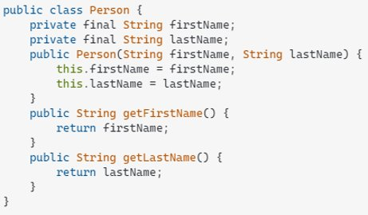
Scala Dilinde Sınıf Tanımlarının Java dili ile karşılaştırması
Scala dili sınıf daha az satır ile daha çok tanımlama yapmaya imkan tanıyacak şekilde tasarlanmıştır.
Yanda özel constructor, getter ve setter metodlarına sahip bir sınıfın Scala ve Java dillerinde tanımlanması gösterilmiştir.
Scala Dili
Java Dili

Slide 57
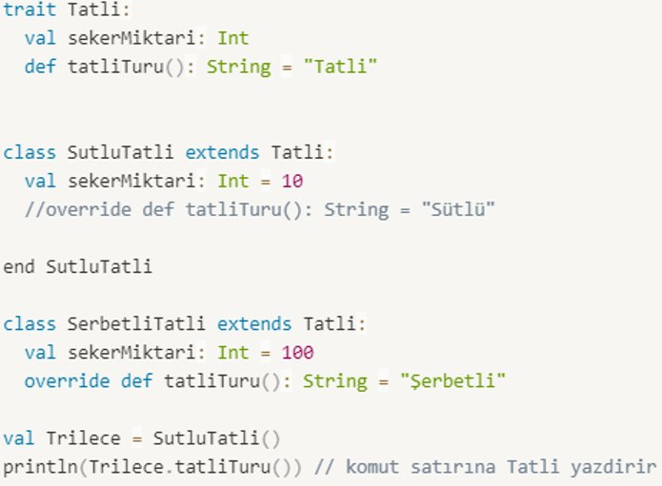
Scala Dilinde Trait
Scala dili üzerinde Java'daki interface yerie trait'ler kullanılmaktadır. Java'dan farklı olarak Trait içerisinde metod deklarasyonları da bulunabilmektedir. Yandaki örnekte metod deklarasyonuna sahip bir trait örneği verilmiştir.

Slide 58
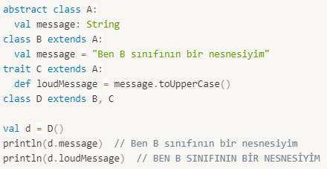
Mixin ve Miras Alma
Scala birden fazla sınıftan miras almayı desteklememektedir. Ancak Mixin'ler kullanılarak bir sınıfa birden fazla özellik aktarılabilir. Yandaki örnekte Mixin kullanımının bir örneği verilmiştir.
Buradaki D sınıfı hem B sınıfından hem de C mixin’inden miras alıyor.

Slide 59
Scala Dilinde Fonksiyonel Programlama
Scala dili nesne yönelimli olduğu gibi fonksiyonel programlamayı da destekler.
Higher-order Functions
Closures
İşlevsel Değişkenler
Fonksiyonel özelliklerinden sadece birkaçı

Slide 60
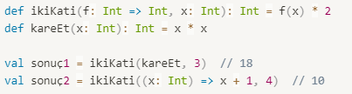
Scala Dilinde Higher-order functions (yüksek sıralı işlevler)
Scala dilinde, fonksiyonlar diğer işlevlerlere parametre olarak verilebilir. Aynı zamanda fonksiyonlar fonsiyon döndürebilir. Bu sayede, fonksiyonlar diğer fonksiyonların içinde kullanılabilir veya bir işlev olarak döndürülebilir. Aşağıda higher-order functions için örnek verilmiştir.

Slide 61

Scala Dilinde Closures (Kapamalar)
Scala dilinde tanımlanan bir fonksiyon kendi scope'u dışındaki değişkenlere de erişebilir. Bunu side effects lerden etkilenmeden yapar. Örnek:

Slide 62
Scala Dilinde İşlevsel Değişkenler
İşlevsel değişkenler sayesinde herhangi bir fonksiyon bir değişkene atanabilir. Aşağıda ismi addOne olan bir işlevsel değişkenin örneği verilmiştir:

Slide 63
Scala Dili Collections
Scala dili içerisinde collections ile elemanları sıralı veya anahtar-değer çiftleri şeklinde tutmak mümkündür ve 3 kategoriye ayrılır:
Sequences
Sıralı veri türlerini tutmak için kullanılır
Maps
Anahtar-değer çiftlerini tutmak için kullanılır.
Sets
Sırasız veri türlerini tutmak için kullanılır.

Slide 64
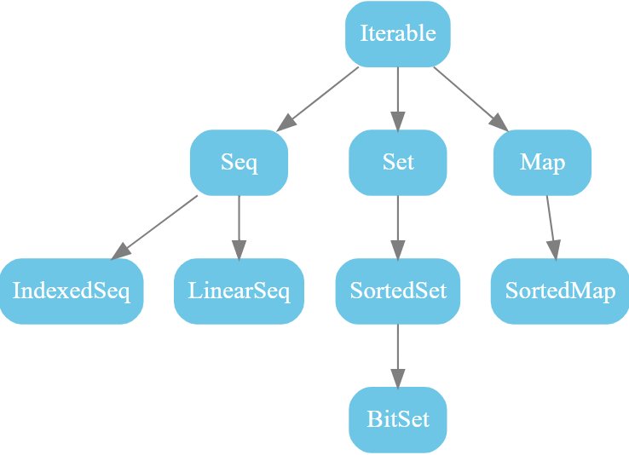
Scala dilinde Collections Hiyerarşisi

Slide 65
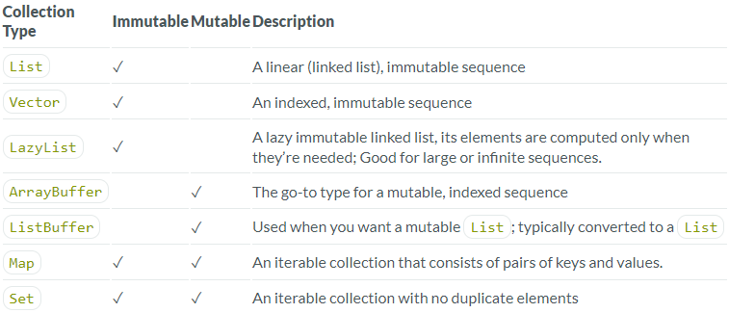
Sık Kullanılan Collections Türleri

Slide 66
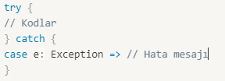
Scala Dilinde Hata Ayıklama
Try-Catch yapısı, kodunuzda bir hata oluştuğunda hata mesajını yakalayarak işleme sokmanızı sağlar. Örnek olarak:

Slide 67
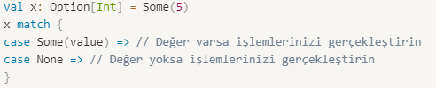
Scala Dilinde Option Yapısı
Option yapısı ile bir değişkenin değerinin olup olmadığı kontrol edilebilir ve değeri yoksa ona göre bir işlem gerçekleştirilebilir.

